Slide 1
Подача заявлений
для родителей

Slide 2
Обязательные требования
Родители смогут подать заявление на приём в учреждение ТОЛЬКО через портал Госуслуг РТ (http://uslugi.tatar.ru) и ТОЛЬКО имея привязку к ЕСИА учётной записи 2 уровня.

Slide 3
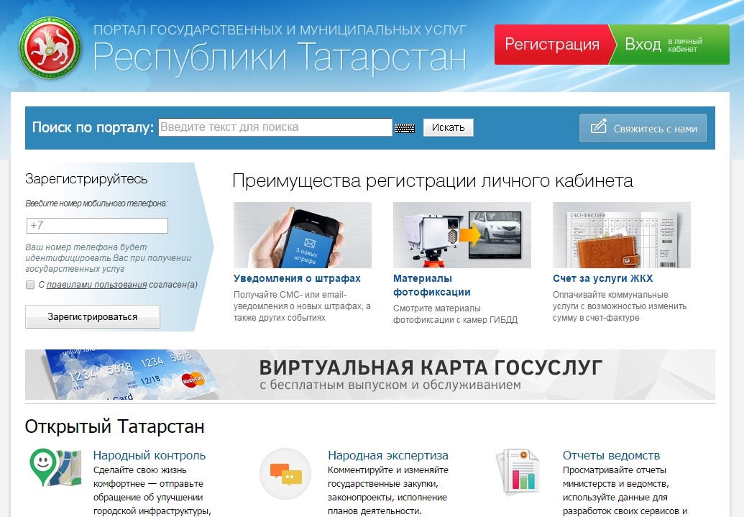
Алгоритм подачи заявления
Вводим номер телефона и пароль для входа в личный кабинет

Slide 4
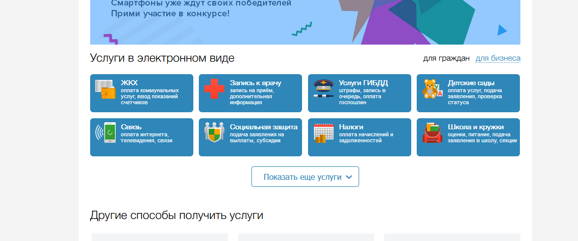

Slide 5
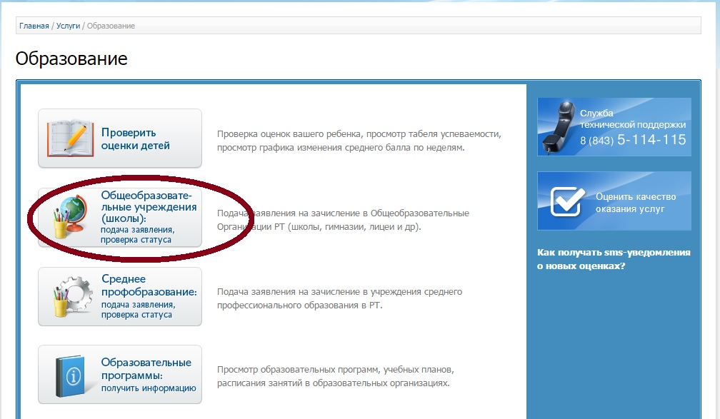
Алгоритм подачи заявления

Slide 6
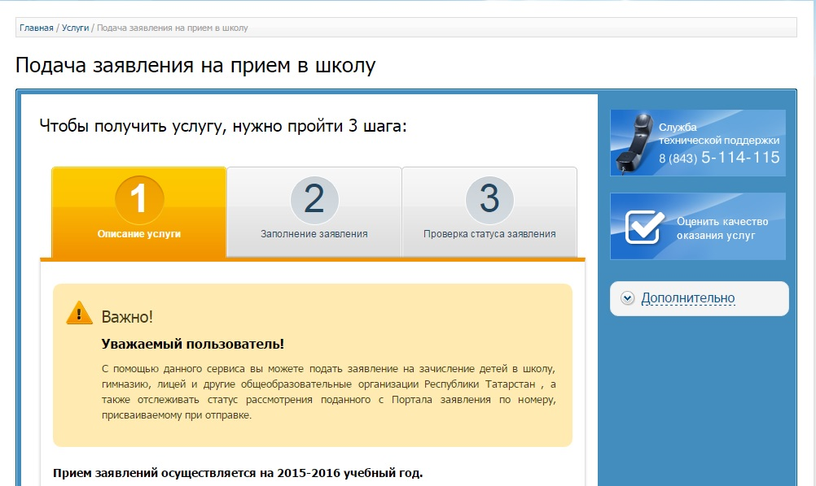
Алгоритм подачи заявления

Slide 7
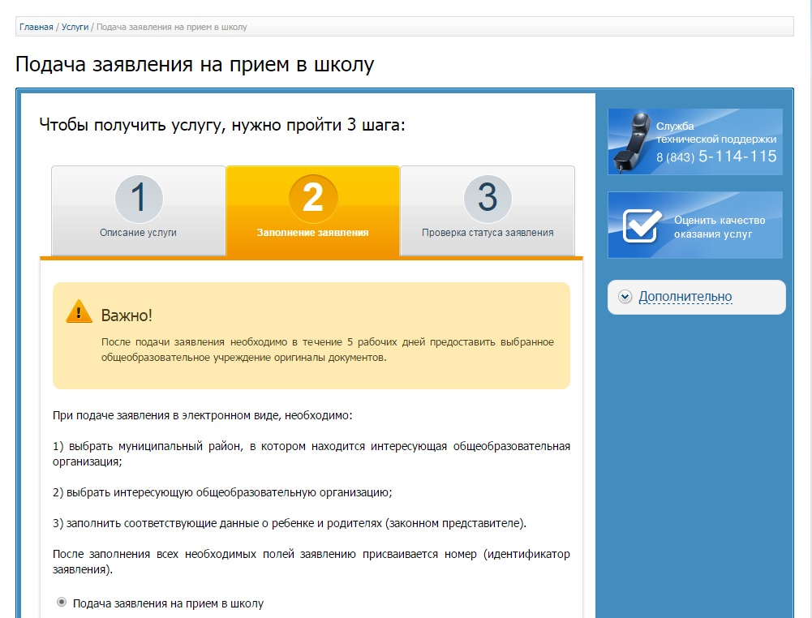
Алгоритм подачи заявления

Slide 8
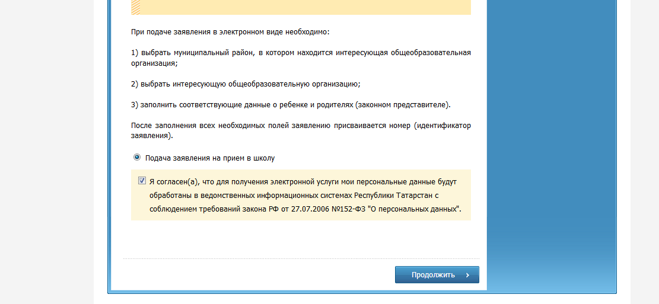

Slide 9
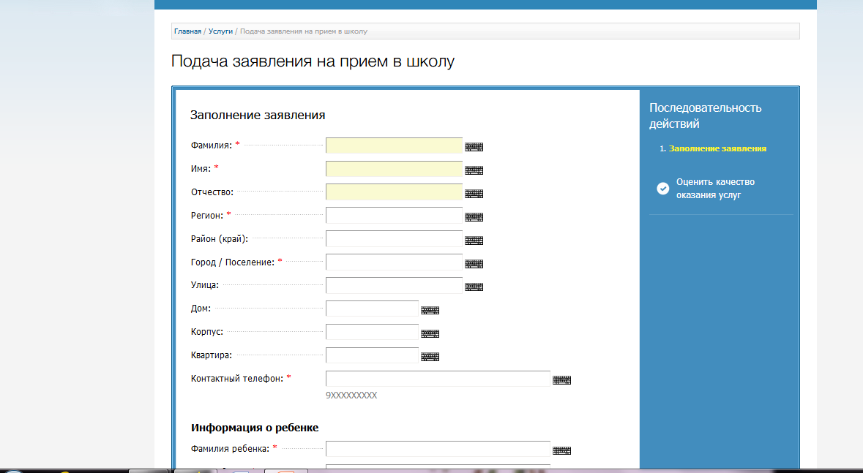

Slide 10
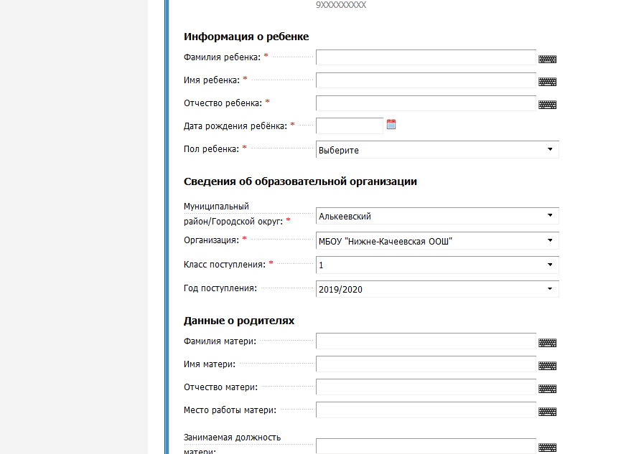

Slide 11
